Slide 1
Användarforum Stöd och behandling
2022-10-14

Slide 2
Innan vi börjar….
Stäng av er kamera
Var med i chatten.
Se till att din mikrofon är avstängd, förutom när du vill säga något. Om du vill prata, glöm inte att inleda med att presentera dig med namn samt region.
Användarforumet spelas in och läggs på Förvaltningens informationssida

Slide 3
Syfte: Koordinera och samla in behov samt kanal för informations- och erfarenhetsutbyte
Förvaltningen informerar
Teknikinformation
Aktuella ämnen
Support
På gång i regionerna
Sprintdemo vs Beta-version
Gemensam utveckling av utbildningsmaterial
Anmälda frågor
Sammanfattning av dagens användarforum
Kommande användarforum

Slide 4
Agenda
Förvaltningen informerar
Teknikinformation
Aktuella ämnen
Support
På gång i regionerna
Sprintdemo vs Beta-version
Gemensam utveckling av utbildningsmaterial
Anmälda frågor
Sammanfattning av dagens användarforum
Kommande användarforum

Slide 5
Teknikinformation
Stöd och behandling ansluter till ny autentiseringstjänst, mobilt SITHS e-id, den 18 oktober 2022
Information om driftmiljön
BY-NC

Slide 6
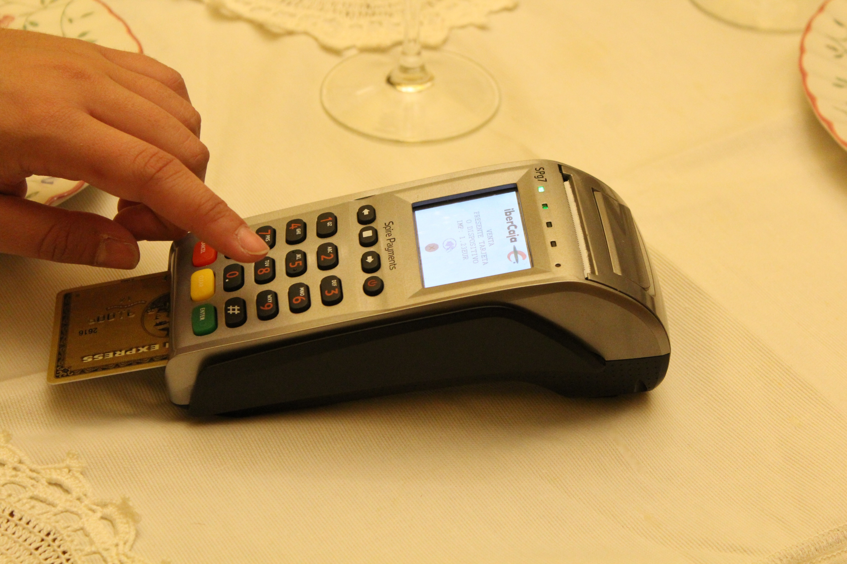
Teknikinformation
Stöd och behandling ansluter till ny autentiseringstjänst, mobilt SITHS e-id, den 19 oktober 2022
Liknar ett mobilt bank-id men för SITHS
Hur många av er har hört talas om detta hemma i er region?

Slide 7
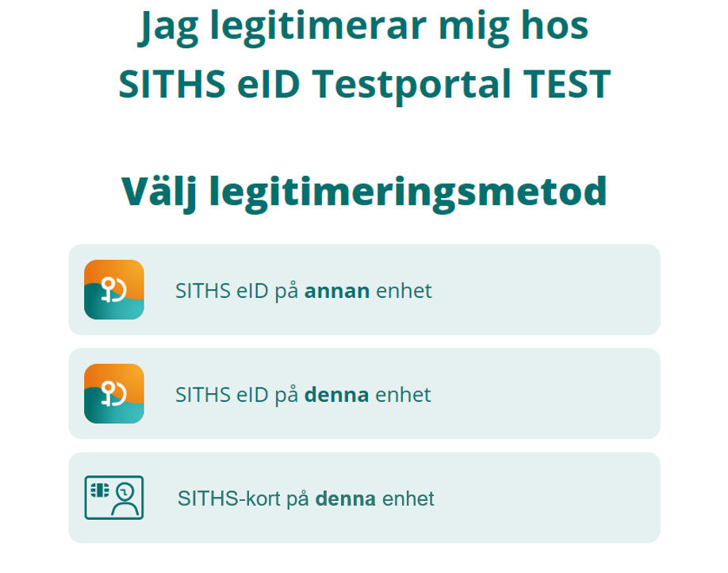
Teknikinformation

Slide 8
Teknikinformation
2021-12-06 gick Stöd och behandling över till en ny och mycket mer robust driftmiljö
- Dubbla s k produktionskluster i geografiskt åtskilda datahallar
- Båda produktionsklustrena är tillgängliga samtidigt vilket ökar prestandan och kapaciteten
- Den 5 och 6 oktober gjordes uppgraderingar av infrastrukturen, det ena produktionsklustret togs ur drift för uppgradering och alla användare lotsades över till det andra klustret
- Inga incidenter gällande applikationsdriften sedan 2021-12-06

Slide 9
Agenda
Förvaltningen informerar
Teknikinformation
Aktuella ämnen
Support
På gång i regionerna
Sprintdemo vs Beta-version
Gemensam utveckling av utbildningsmaterial
Anmälda frågor
Sammanfattning av dagens användarforum
Kommande användarforum

Slide 10
Aktuella ämnen
Sprintdemo 4:
Återkopplingsformuläret öppet till och med 28 oktober
Byte av logga o text i huvud och fot
Min vårdplan - ägarskap och support/förvaltning/vidareutveckling

Slide 11
Agenda
Förvaltningen informerar
Teknikinformation
Aktuella ämnen
Support
På gång i regionerna
Sprintdemo vs Beta-version
Gemensam utveckling av utbildningsmaterial
Anmälda frågor
Sammanfattning av dagens användarforum
Kommande användarforum

Slide 12
Support

Slide 13
Agenda
Förvaltningen informerar
Teknikinformation
Aktuella ämnen
Support
På gång i regionerna
Sprintdemo vs Beta-version
Gemensam utveckling av utbildningsmaterial
Anmälda frågor
Sammanfattning av dagens användarforum
Kommande användarforum

Slide 14
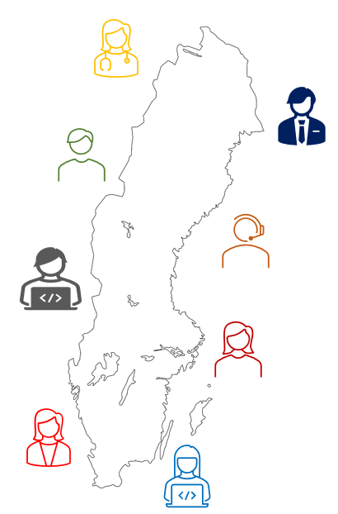
På gång i regionerna
Vad är på gång i regionerna just nu?
ORDET ÄR FRITT!

Slide 15
Agenda
Förvaltningen informerar
Teknikinformation
Aktuella ämnen
Support
På gång i regionerna
Sprintdemo vs Beta-version
Gemensam utveckling av utbildningsmaterial
Anmälda frågor
Sammanfattning av dagens användarforum
Kommande användarforum

Slide 16
Sprintdemo vs Beta-version
Sprintdemo
spelas in och publiceras löpande under utvecklingsprocessens gång
är nästan uteslutande enbart skisser som visas (tidigt i utvecklingsprocessen)
möjlighet att påverka utvecklingsprocessen och komma med input som kan realiseras utan större kostnader

Slide 17
Sprintdemo vs Beta-version
Beta-version
släpps i slutskeendet av utvecklingsprocessen
är färdigkod som inte ännu är helt optimerad eller sammanlänkad men tillräckligt bra för att ge användare en möjlighet att testa och vänja sig med det nya
försent att komma med förbättringsförslag. Att genomföra ändringar i detta läge kostar väldigt mycket och drar ut på leveransen kraftigt.
Om stora patient- eller säkerhetsrisker finns är det givetvis ett måste att göra ändringar men det ska vara stora risker för att förändringar kan ändras så sent.

Slide 18
Sprintdemo vs Beta-version
När kommer beta-versionen?
Vi har precis inlett interna diskussionerna om beta-versionen
Vi har även påbörjat arbetet med att få rätt förutsättningar för en beta-version
Förbered sökvägarna till beta-versionen, det vill säga börjat bygga en väg till beta-versionen
Kan inte i nuläget säga när en beta-version kommer finnas tillgänglig för användarna. Vi vet att det finns önskemål i regionerna att en beta-version ska finnas tillgänglig minst tre månader innan själva releasen, vi ska göra vårt bästa för att uppfylla det önskemålet.

Slide 19
Agenda
Förvaltningen informerar
Teknikinformation
Aktuella ämnen
Support
På gång i regionerna
Sprintdemo vs Beta-version
Gemensam utveckling av utbildningsmaterial
Anmälda frågor
Sammanfattning av dagens användarforum
Kommande användarforum

Slide 20
Gemensam utveckling av utbildningsmaterial
Ett uttryckt behov är att se över utbildningsmaterial och vilka möjligheter det finns för gemensamma mallar och information.
Vilka är målgrupperna som behöver prioriteras?
Vilken typ av utbildning behöver prioriteras?
Vad finns idag som andra kan ta del av?
Förslag på hur en gemensam utveckling och användning kan se ut?

Slide 21
Agenda
Förvaltningen informerar
Teknikinformation
Aktuella ämnen
Support
På gång i regionerna
Sprintdemo vs Beta-version
Gemensam utveckling av utbildningsmaterial
Anmälda frågor
Sammanfattning av dagens användarforum
Kommande användarforum

Slide 22
Anmälda frågor
Vi i Region Sörmland planerar för en upphandling av stöd- och behandlingsprogram som ska användas i hela regionen, men hos oss finns ingen gemensam budget för digitalisering. Frågor har därför uppkommit kring finansieringen i andra regioner. Hur har man löst det där?
En annan fråga är om man har en strategisk plan för vilka program som ska finnas i andra regioner? Har man beslutat kring ett basutbud?

Slide 23
Agenda
Förvaltningen informerar
Teknikinformation
Aktuella ämnen
Support
På gång i regionerna
Sprintdemo vs Beta-version
Gemensam utveckling av utbildningsmaterial
Anmälda frågor
Sammanfattning av dagens användarforum
Kommande användarforum

Slide 24
Sammanfattning av dagens användarforum
Förvaltningen informerar
Teknikinformation
Aktuella ämnen
Support
På gång i regionerna
Sprintdemo vs Beta-version
Gemensam utveckling av utbildningsmaterial
Anmälda frågor
Sammanfattning av dagens användarforum
Kommande användarforum

Slide 25
Agenda
Förvaltningen informerar
Teknikinformation
Aktuella ämnen
Support
På gång i regionerna
Sprintdemo vs Beta-version
Gemensam utveckling av utbildningsmaterial
Anmälda frågor
Sammanfattning av dagens användarforum
Kommande användarforum

Slide 26
Kommande användarforum
Datum | Innehåll (utöver de stående punkterna)
11 november | Status för nationell utgivningsfunktion. Aktuella juridikfrågor för Stöd och behandling. Medicinskt ansvar och kvalitetssäkring.
16 december | Privata innehållsleverantörer. Vad är lämpligt att ha i Stöd och behandling? Joakim Ekberg (Östergötland) om statistik - Hur kan vi använda statistiken för att öka och effektivisera nyttjandet av tjänsten?
Stöd och behandlings Användarforum 2022

Slide 27
Tack för er uppmärksamhet! Finns det fördjupningsområde ni är intresserade av att höra om eller kanske själva prata om? Skicka ett ärende till supporten och tagga med ”Användarforum”

